Slide 1





TRƯỜNG ĐẠI HỌC VINH
VIỆN KỸ THUẬT VÀ CÔNG NGHỆ
BÁO CÁO ĐỒ ÁN HỌC PHẦN
PHÂN TÍCH VÀ THIẾT KẾ THUẬT TOÁN
GIẢI BÀI TOÁN XẾP BALO ĐA CHIỀU
BẰNG THUẬT TOÁN NHÁNH CẬN
GVHD: TS. Nguyễn Thị Uyên
Báo cáo: Nhóm 11

Slide 2

I
Mô tả bài toán
1.1 Giới thiệu bài toán xếp ba lô cổ điển
- Bài toán xếp ba lô cổ điển (Knapsack Problem) là một bài toán tối ưu hóa tổ hợp quan trọng trong khoa học máy tính và nghiên cứu vận trù.
- Bài toán cổ điển thường được gọi là 0-1 Knapsack Problem, nghĩa là mỗi vật phẩm chỉ có thể được chọn một lần hoặc không chọn, không được chọn lặp lại.

Slide 3
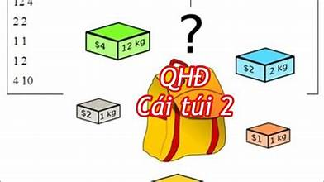
1.2 Bài toán sắp xếp ba lô đa chiều
Bài toán xếp ba lô đa chiều (Multidimensional Knapsack Problem - MKP) là một phiên bản mở rộng của bài toán xếp ba lô cổ điển. Khác với bài toán cổ điển chỉ có một ràng buộc, bài toán đa chiều yêu cầu thỏa mãn đồng thời nhiều giới hạn khác nhau.
Các ràng buộc và tối ưu hóa
Trong khi bài toán xếp ba lô cổ điển chỉ có các ràng buộc đơn lẻ, thường là về trọng lượng, thì bài toán đa chiều lại có các ràng buộc đa dạng và phức tạp hơn.

Slide 4

Ví dụ : Trong một bài toán có hai ràng buộc là trọng lượng và chi phí, ta có thể cần tính tỷ lệ tổng quát như: Giá trị / (w1 ⋅ trọng lượng + w2⋅chi phí )với w1,w2​ là trọng số điều chỉnh, nhằm đảm bảo cân bằng giữa các chiều ràng buộc.

Slide 5

- Đầu vào và đầu ra của bài toán ba lô đa chiều
+ Đầu vào:
n: số vật phẩm
m: số lượng ràng buộc
p[i]: giá trị của vật phẩm i
w[i][j]: trọng lượng của vật phẩm i theo ràng buộc thứ j (vd: tiền, thời gian, tài nguyên...)
[j]: dung lượng tối đa theo ràng buộc j
- Có nhiều ràng buộc (đa chiều)
- Đầu ra:
+ Tổng giá trị lớn nhất
+ Tập vật phẩm chọn được (0 hoặc 1 mỗi cái)

Slide 6
Bảng so sánh
Tiêu chí | Ba lô cổ điển | Ba lô đa chiều
Số ràng buộc | 1 (thường là trọng lượng) | Nhiều (trọng lượng, thể tích, chi phí,...)
Mục tiêu tối ưu | Tối ưu hóa tổng giá trị (value) | Tối ưu hóa tổng giá trị, cân nhắc nhiều ràng buộc
Tiêu chí tối ưu hóa | Thường tập trung vào giá trị trên trọng lượng | Tối ưu hóa giá trị, cân bằng giữa các chiều (giá trị/trọng lượng, giá trị/chi phí,...)
Độ phức tạp tính toán | O(nW) (quy hoạch động, W là sức chứa) | O(n⋅2 mũ m) m là số chiều, nhánh cận)
Ứng dụng | Đơn giản hơn, ví dụ: chọn dự án đầu tư với ngân sách | Phức tạp hơn, ví dụ: quản lý tài nguyên đa tiêu chí
Thuật toán phổ biến | Quy hoạch động, tham lam | Nhánh cận, metaheuristic (di truyền, PSO)

Slide 7

CHƯƠNG 2: PHÂN TÍCH VÀ THIẾT KẾ THUẬT TOÁN
2.1 Thuật toán Nhánh cận và cách tiếp cận bài toán
Thuật toán Nhánh cận (Branch and Bound) là một kỹ thuật tìm kiếm toàn cục được sử dụng để giải các bài toán tối ưu hóa tổ hợp, đặc biệt hiệu quả với các bài toán NP-khó như bài toán xếp ba lô đa chiều.

Slide 8
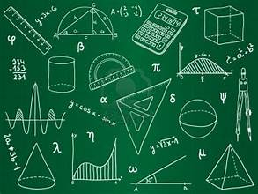
2.2. Giải bài toán xếp ba lô đa chiều bằng thuật toán nhánh cận
Để giải bài toán xếp ba lô đa chiều bằng thuật toán Nhánh cận, ta thực hiện các bước tổng quát như sau:
Bước 1: Sắp xếp các đối tượng theo tỷ lệ hiệu quả.
Công thức = Profit/(Cost + Staff)
Thứ tự ưu tiên: Sắp xếp giảm dần theo tỷ lệ này để ưu tiên đối tượng hiệu quả nhất trước.

Slide 9
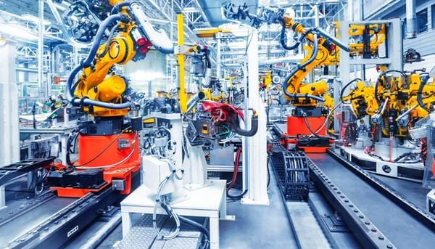
Bước 2: Khởi tạo hàng đợi ưu tiên
Nút gốc:
+ Chưa chọn đối tượng nào.
+ Tổng tài nguyên = 0, tổng giá trị = 0.
Cận trên (Bound): Tính bằng phương pháp tham lam:
+ Chọn lần lượt các đối tượng theo thứ tự đã sắp xếp đến khi vi phạm ràng buộc.
+ Nếu không thể chọn toàn bộ đối tượng tiếp theo, thêm một phần giá trị của nó (dựa trên tài nguyên còn lại).

Slide 10

Bước 3: Phân nhánh và cắt tỉa
- Lấy nút có cận trên cao nhất từ hàng đợi.
- Tạo hai nhánh con:
- Nhánh chọn đối tượng tiếp theo:
+ Cộng thêm tài nguyên và giá trị của đối tượng.
+ Kiểm tra ràng buộc: Nếu vượt giới hạn → cắt tỉa.
- Nhánh không chọn: Giữ nguyên trạng thái hiện tại.
- Tính cận trên mới cho các nhánh con:
+ Nếu cận trên ≤ giá trị nghiệm tốt nhất hiện có → cắt tỉa.

Slide 11

Bước 4: Cập nhật nghiệm tốt nhất
- Nếu một nhánh đã xét hết tất cả đối tượng và có giá trị > nghiệm hiện tại → cập nhật nghiệm tối ưu.
- Nếu còn đối tượng chưa xét → thêm nhánh vào hàng đợi.
Bước 5: Kết thúc thuật toán
- Dừng khi hàng đợi rỗng hoặc cận trên tất cả nhánh còn lại ≤ nghiệm hiện tại.
- Nghiệm tốt nhất tìm được là tối ưu toàn cục.

Slide 12

CHƯƠNG 2: CÀI ĐẶT VÀ THỰC NGHIỆM ĐÁNH GIÁ
3.1 Môi trường cài đặt
Nhóm đã lựa chọn ngôn ngữ lập trình C# kết hợp với ASP.NET Core để triển khai thuật toán Nhánh cận cho bài toán xếp ba lô đa chiều dưới dạng một ứng dụng web.
Môi trường phát triển sử dụng là Visual Studio 2022

Slide 13
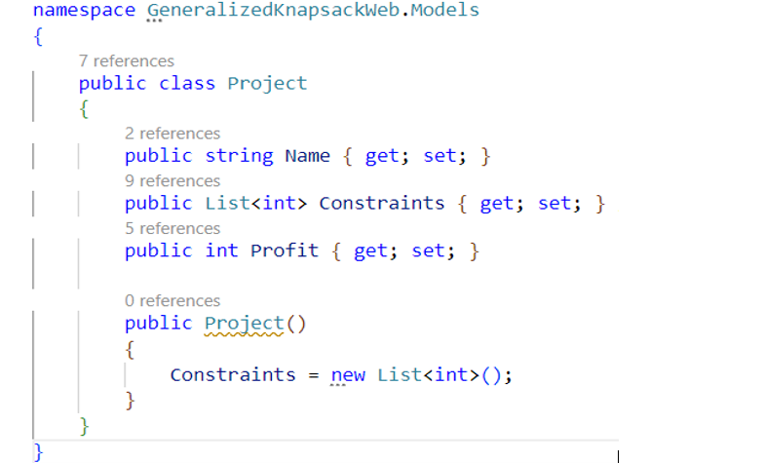
3.2. Chi tiết cài đặt thuật toán
Hình 3.1: Lớp Project – Biểu diễn đối tượng dự án

Slide 14
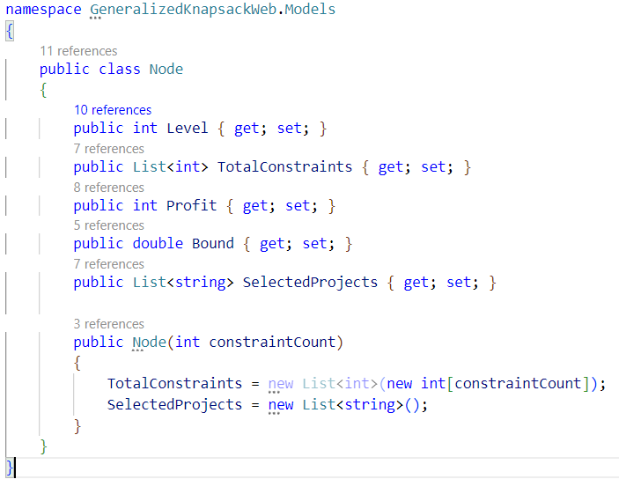
3.2. Chi tiết cài đặt thuật toán
Hình 3.2.4. Lớp Node – Biểu diễn trạng thái trong cây tìm kiếm

Slide 15
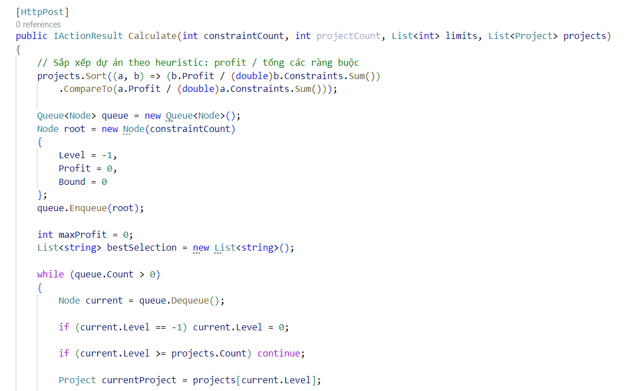
3.2. Chi tiết cài đặt thuật toán
Hình 3.2.5. Cài đặt thuật toán nhánh cận trong Controller

Slide 16

3.4 Đánh giá kết quả thực nghiệm
-Kết quả thu được thể hiện sự phân bổ tài nguyên hợp lý: cả ba ràng buộc đều được tận dụng ở mức gần tối đa mà không bị vi phạm.
- Điều này chứng minh rằng thuật toán không chỉ đúng về mặt lý thuyết mà còn thực sự hiệu quả khi triển khai với dữ liệu thực tế

Slide 17
Nhóm 11
Cảm ơn thầy cô và các bạn đã chú ý lắng nghe!

